Slide 1

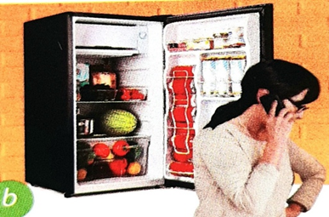
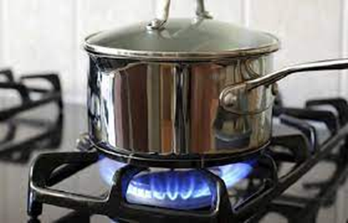
PHÒNG GIÁO DỤC VÀ ĐÀO TẠO QUẬN GÒ VẤP
BÀI GIẢNG MÔN CÔNG NGHỆ LỚP 6
CHƯƠNG I: NHÀ Ở
Bài 2: SỬ DỤNG NĂNG LƯỢNG TRONG GIA ĐÌNH

Slide 2
BÀI 2: SỬ DỤNG NĂNG LƯỢNG TRONG GIA ĐÌNH
(2 Tiết )
MỤC TIÊU BÀI HỌC:
- Kể được các nguồn năng lượng thông dụng trong ngôi nhà;
- Nêu được các biện pháp sử dụng năng lượng trong gia đình tiết kiệm và hiệu quả;
-Thực hiện được một số biện pháp sử dụng năng lượng tại gia đình em tiết kiệm và hiệu quả.

Slide 3
Bài 2: SỬ DỤNG NĂNG LƯỢNG TRONG GIA ĐÌNH
1. Các nguồn năng lượng thường dùng trong ngôi nhà.
2. Sử dụng năng lượng tiết kiệm, hiệu quả
Tiết 1
2.1. Lý do cần sử dụng tiết kiệm năng lượng.
Tiết 2
2.2. Biện pháp tiết kiệm năng lượng điện trong gia đình.
2.3. Biện pháp tiết kiệm năng lượng chất đốt trong gia đình.

Slide 4
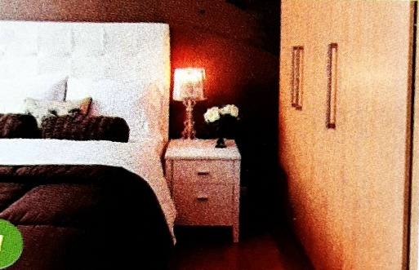

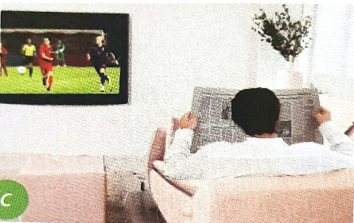
Câu 1:Vì sao những việc làm trong Hình 2.3 lại gây lãng phí điện năng?
Việc làm | Giải thích
  Đèn bật khi trời sáng, khi không có người sử dụng.
  Mở cửa tủ lạnh khi đang nói chuyện điện thoại, hơi lạnh bị thất thoát ra ngoài hao điện.
  Đọc báo trong khi Tivi đang mở.

Slide 5
Câu 2: Đề ra các biện pháp để tiết kiệm năng lượng điện trong các trường hợp sau.
Hình | Biện pháp
  Không mở đèn khi trời sáng và khi không cần sử dụng.
  Không nên mở cửa tủ lạnh trong thời gian lâu và khi không sử dụng.
  Tắt tivi nếu không sử dụng.

Slide 6
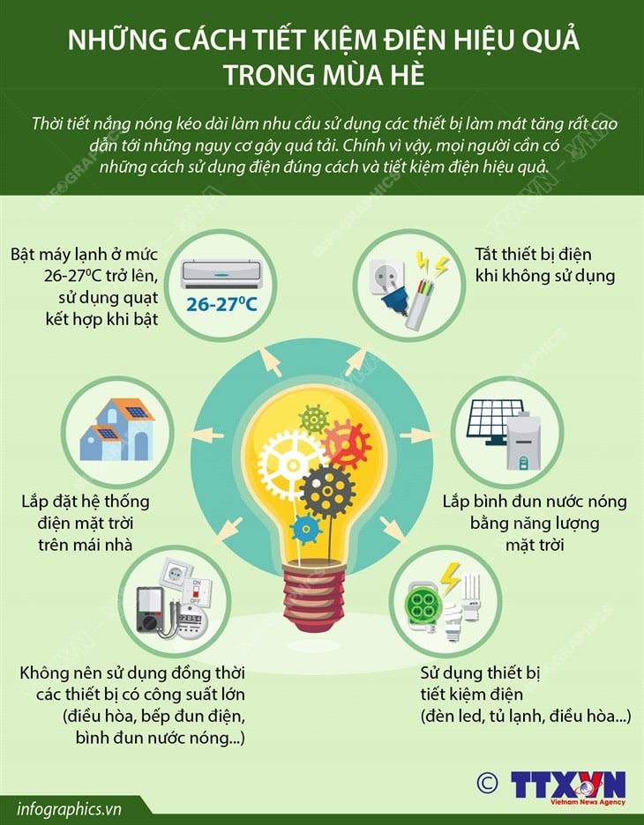

Slide 7


BÀI 2: SỬ DỤNG NĂNG LƯỢNG TRONG
GIA ĐÌNH
2. Sử dụng năng lượng tiết kiệm , hiệu quả:
  2.1 Lí do cần sử dụng tiết kiệm năng lượng.
2.2 Biện pháp tiết kiệm năng lượng điện trong gia đình:
- Chỉ sử dụng điện khi cần thiết; tắt các đồ dùng điện khi không sử dụng;
- Điều chỉnh hoạt động của đồ dùng ở mức vừa đủ dùng;
- Sử dụng các thiết bị có tính năng tiết kiệm điện;
- Tận dụng gió, ánh sáng tự nhiên và năng lượng mặt trời để giảm bớt việc sử dụng các đồ dùng điện.

Slide 8
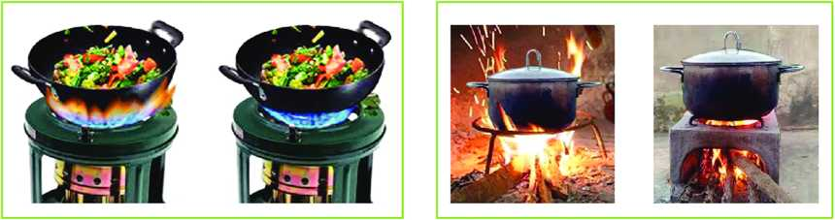
Câu 3: Trong các trường hợp ở hình 2.4, giả sử cùng chế biến một món ăn, theo em trường hợp nào giúp tiết kiệm năng lượng? Vì sao?
Nấu lửa to
Nấu lửa vừa
Bếp kiềng
Bếpcải tiến
Nấu lửa vừa, sử dụng bếp cải tiến: năng lượng vừa đủ tập trung ở diện tích đáy nồi, không bị thất thoát ra ngoài, làm thức ăn mau chín.

Slide 9
BÀI 2: SỬ DỤNG NĂNG LƯỢNG TRONG
GIA ĐÌNH
2. Sử dụng năng lượng tiết kiệm , hiệu quả:
  2.1 Lí do cần sử dụng tiết kiệm năng lượng.
2.2 Biện pháp tiết kiệm năng lượng điện trong gia đình:
- Điều chỉnh ngọn lửa khi nấu phù hợp với diện tích đáy nồi và phù hợp với món ăn;
- Tắt thiết bị ngay khi sử dụng xong;
- Sử dụng các đồ dùng, thiết bị có tính năng tiết kiệm năng lượng.

Slide 10
LUYỆN TẬP
Bài tập 1: Em hãy nêu những biện pháp tiết kiệm điện khi sử dụng tivi, tủ lạnh.
Tivi | Tủ lạnh
- Chưa sử dụng: Tắt hẳn nguồn điện của TV khi không sử dụng vì chế độ chờ của thiết bị cũng tiêu thụ điện năng,… | - Khi đang sử dụng: Không mở tủ lạnh nhiều lần hoặc mở tủ quá lâu, không để thực phẩm còn nóng vào tủ lạnh,… - Thường xuyên lau dọn, giữ thiết bị sạch sẽ cũng giúp cho thiết bị hoạt động hiệu quả hơn, tránh lãng phí điện năng.

Slide 11
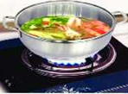
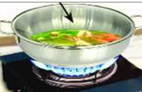
LUYỆN TẬP
Bài tập 2: Vì sao những cách làm dưới đây giúp tiết kiệm chất đốt?
Nồi nhỏ
Nồi to
Dùng nồi lớn: tốn nhiều năng lượng để làm nóng nồi. Do đó, dùng nồi nhỏ phù hợp với lượng thực phẩm, làm thực phẩm mau chín, giúp tiết kiệm năng lượng hơn.

Slide 12
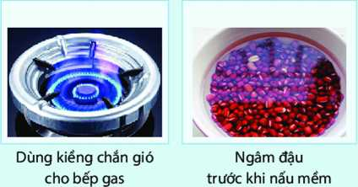
LUYỆN TẬP
Bài tập 2: Vì sao những cách làm dưới đây giúp tiết kiệm chất đốt?
Dùng kiềng chắn gió cho bếp gas giúp hạn chế hơi nóng thất thoát ra ngoài.
Ngâm đậu trước khi nấu mềm giúp giảm thời gian nấu, do đó tiết kiệm được chất đốt.

Slide 13
điện
Dùng nấu ăn,giặt, là(ủi) học tập, giải trí...
Các nguồn năng lượng trong ngôi nhà
chất đốt
Dùng nấu ăn, sưởi ấm, chiếu sáng
mặt trời
Dùng chiếu sáng, phơi khô...
Sử dụng năng lượng trong gia đình
gió
Khai thác và sử dụng năng lượng: Cạn kiệt tài nguyên, ô nhiễm môi trường sống, sản sinh khí thải CO2, làm biến đổi khí hậu gây lũ lụt , hạn hán …
Cần sử dụng tiết kiệm năng lượng điện : giảm chi phí;bảo vệ tài nguyên, bảo vệ môi trường, bảo vệ sức khỏe cho gia đình và cộng đồng
Lý do
Sử dụng năng lượng tiết kiệm , hiệu quả
Các biện pháp tiết kiệm điện năng
- Chỉ sử dụng điện khi cần thiết; tắt các đồ dùng điện khi không sử dụng;
- Điều chỉnh hoạt động của đồ dùng ở mức vừa đủ dùng;
- Sử dụng các thiết bị có tính năng tiết kiệm điện.
- Tận dụng gió, ánh sáng tự nhiên và năng lượng mặt trời để giảm bớt việc sử dụng các đồ dùng điện.

Slide 14

HÃY SỬ DỤNG
NĂNG LƯỢNG XANH

Slide 15
*Sử dụng điện theo nguyên tắc bốn đúng: đúng lúc, đúng chỗ, đúng cách và đúng nhu cầu.
* Tiết kiệm điện là thân thiện với môi trường.
* Người người tiết kiệm điện, nhà nhà đều có điện.
* Muốn không cúp điện. Quận huyện chung tay. Hãy hành động ngay. Cùng nhau tiết kiệm.
* Bật đúng lúc,Tắt đúng giờ;
* Một phút làm ngơ, một ngày mất điện.

Slide 16
* Hãy tắt bớt một bóng đèn bất cứ khi nào bạn có thể.
* Điện còn - dân khỏe, điện rẻ - dân an! Hãy biết tiết kiệm điện, vì cuộc sống cần có điện!
* Tiết kiệm điện năng, tăng thêm thu nhập
* Hãy tắt điện khi không cần, để khi cần sẽ có điện
* Sử dụng điện tiết kiệm và hiệu quả là trách nhiệm
và quyền lợi của chúng ta

Slide 17
HƯỚNG DẪN TỰ HỌC
- Hoàn thành việc ghi nội dung bài (những kiến thức trọng tâm) vào vở học bộ môn.
- Ghi nhận những nội dung chưa hiểu hay còn thắc mắc để cùng trao đổi với thầy cô và các bạn ở tiết sau.
Học thuộc nội dung kiến thức vừa học.
- Đọc sách giáo khoa Công Nghệ 6 ( bộ sách Chân trời sáng tạo) bài 3: Ngôi nhà thông minh.

Slide 18
LUYỆN TẬP
Câu 1. Kể những biện pháp tiết kiệm điện mà em đã thực hiện?
Câu 2. Gia đình em đã sử dụng tiết kiệm chất đốt như thế nào?

